Slide 1
2020 YILI YGG SUNUMU TURİZM DEKANLIK SÜRECİ 28/01/2021

Slide 2
Güçlü Yön Tanımı | Durumu
G1- % 100 İngilizce eğitim verilmesi | ☺ (Hala Güçlü Yön)
G2- İkinci yabancı dil | ☺ (Hala Güçlü Yön)
G3- Güncel ve sektörün ihtiyaçlarına uygun müfredat | ☺ (Hala Güçlü Yön)
G4- Güçlü sektörel ilişkiler | ☺ (Hala Güçlü Yön)
G5- Deneyimli ve farklı kültürlerden kalifiye, genç ve dinamik akademik kadroya sahip olunması | ☺ (Hala Güçlü Yön)
G6- İdari kadronun nitelikli olması | ☺ (Hala Güçlü Yön)
G7- Yeniliğe açık olunması | ☺ (Hala Güçlü Yön)
G8- Proje yapabilme kabiliyeti | ☺ (Hala Güçlü Yön)
G9- Öğrenci odaklı olunması | ☺ (Hala Güçlü Yön)
G10- Yabancı öğrenci potansiyeli | ☺ (Hala Güçlü Yön)
G11- Yüksek motivasyonlu, vizyon sahibi güçlü bir lideri olması | ☺ (Hala Güçlü Yön)
G12- Öğrenci akademisyen ilişkisinin güçlü olması | ☺ (Hala Güçlü Yön)
G13- Yeni kurulduğu için dinamik bir çalışma sisteminin bulunması, bürokrasinin az olması | ☺ (Hala Güçlü Yön)
G14- Yurt içi ve dışı staj olanakları (Erasmus) | ☺ (Hala Güçlü Yön)
G15- Programlı staj çalışmaları ve gölge yöneticilik programları sebebiyle, öğrencinin sektörde istihdamını kolaylaştırıyor olması, öğrencinin sektöre adaptasyonunun yüksek olması | ☺ (Hala Güçlü Yön)

Slide 3
Güçlü Yön Tanımı | Durumu
G10- Yabancı öğrenci potansiyeli | ☺ (Hala Güçlü Yön)
G11- Yüksek motivasyonlu, vizyon sahibi güçlü bir lideri olması | ☺ (Hala Güçlü Yön)
G12- Öğrenci akademisyen ilişkisinin güçlü olması | ☺ (Hala Güçlü Yön)
G13- Yeni kurulduğu için dinamik bir çalışma sisteminin bulunması, bürokrasinin az olması | ☺ (Hala Güçlü Yön)
G14- Yurt içi ve dışı staj olanakları (Erasmus) | ☺ (Hala Güçlü Yön)
G15- Programlı staj çalışmaları ve gölge yöneticilik programları sebebiyle, öğrencinin sektörde istihdamını kolaylaştırıyor olması, öğrencinin sektöre adaptasyonunun yüksek olması | ☺ (Hala Güçlü Yön)
G16- Turistik işletmelerin yönetiminde kullanılan güncel yazılımların üniversite bünyesinde ulaşılabilir olması ve ders kapsamında öğretilmesi | ☺ (Hala Güçlü Yön)
G17- Fakülte mezun izleme sistemi | ☺ (Hala Güçlü Yön)
G18- Akademik çevre ile ilişkilerin kuvvetli olunması | ☺ (Hala Güçlü Yön)
G-19 Mezunlarımızın iyi konumlarda, sektörde iş bulması | ☺ (Hala Güçlü Yön)
G20- TanıtIm ofisi ile kuvvetli işbirliklerinin bulunması ve Turizm Fakültesinin kendi tanıtım becerilerini geliştirmiş olması | ☺ (Yeni Güçlü Yön)

Slide 4
Zayıf Yön Tanımı | Durumu
Z1- Yeni kurulmuş bir üniversite olması | ☹ (Hala zayıf yön)
Z2- Tanıtım ve reklam eksikliği | ☹ (Hala zayıf yön)
Z3- Fakülte genelinde sektörle ilişkilerin ve sektöre yönelik yapılan akademik çalışmaların sektörle paylaşılmasının yeteri kadar geliştirilememesi | Yeni zayıf yön
Z4- Fakülte bölümleri ile ilgili alanlarda faaliyet gösteren STK ları ile ilişkilerin geliştirilmesi ihtiyacı | Yeni zayıf yön
Z5-Yabancı akademik personel istihdamının bulunmaması | Yeni zayıf yön
Z6- Akdemik araştırma ve projelerin sayısının istenilen seviyenin altında kalması | ☹ (Hala zayıf yön)
Z7- TEDQUAL Tourism Education Quality akreditasyonunun bulunmaması | Yeni zayıf yön
Z8- Uluslararası yarışmalar, konferanslar, projeler ve bilimsel etkinliklere katılım yetersizliği ve ev sahipliği yapılamaması | Yeni zayıf yön
Z9-Uluslararası üniversite iş birliği zayıf olması | Yeni zayıf yön
Z10-Danışmanlar Kuruluyla yeterli iletişimin olmaması | ☹ (Hala zayıf yön)

Slide 5
Fırsat Tanımı | Durumu
F1- Mütevelli Heyetinde turizm sektöründen üye olması | ☺(Hala fırsat)
F2- Organize Sanayi Bölgesi ile yakınlık | ☺(Hala fırsat)
F3- Antalya'nın turizm açısından konum avantajı | ☺(Hala fırsat)
F4- Antalya'da tek %100 ingilizce eğitim veren bölümlere sahip olması | ☺(Hala fırsat)
F5- Firmaların staj için yabancı dil bilen öğrenci talepleri (YGG iyileştirme önerisi) | ☺(Hala fırsat)
F6- Özel Turizm Meslek Liselerinin sayısının fazla olması | ☺(Hala fırsat)
F7- Ulusal, uluslararası programlar, fuarlar ve projeler | ☺(Hala fırsat)
F8- %100 İngilizce eğitimine olan talepler | ☺(Hala fırsat)
F9 - Erasmus ve work&travel yarattığı Net-work ağı (YGG iyileştirme önerisi) | ☺(Hala fırsat)
F10- Akdeniz Üniversitesi ile iyi ilişkiler ve işbirliği olanakları | ☺(Hala fırsat)

Slide 6
Fırsat Tanımı | Durumu
F11- Devletin turizm kalkınma planlarında alternatif turizme ait politikalarına ağırlık verilmesi | ☺(Hala fırsat)
F12- Turizm Endüstrisinin yatırımlarının artması, istihdam artışı | ☺(Hala fırsat)
F13- Gölge Yönetici Programının etkili bir şekilde yürütülmesi ile sektörde öğrenci istihdamının arttırılması. (YGG iyileştirme önerisi) | (Yeni fırsat)
F14- Medya etkisinin öğrencilerin tercihine olan etkisi | ☺(Hala fırsat)
F15-İdari konularda üst yönetime kolay erişim | ☺(Hala fırsat)
F16- Sektörün birden fazla yabancı dil bilen eleman arayışı | (Yeni fırsat)
F17- Öğrencilerin ulusal, uluslararası proje yazabilme ve projelere katılabilme potansiyeli. | ☺(Hala fırsat)
F18- Turizm ve diğer sektörlerin varlığı (YGG iyileştirme önerisi) | (Yeni fırsat)
F19- Pandemi süreciyle online eğitimlerin gündeme gelmesi | ☺(Hala fırsat)

Slide 7
TehditTanımı | Durumu
T1- Turizm sektörünün iç ve dış etkenlerden kolay etkilenmesi | ☹(Hala tehdit)
T2- Turizm mesleğine yönelik toplumsal farkındalığın olmaması. | Yeni tehdit
T3- Ekonomik kriz | ☹(Hala tehdit)
T4- Farklı Üniversitelere geçiş yapan öğrenciler | ☹(Hala tehdit)
T5- Medya etkisinin öğrencilerin tercihine olan etkisi | ☹(Hala tehdit)
T6- Türkiye genelinde turizm bölümlerine öğrenci talebindeki genel düşüş | ☹(Hala tehdit)
T7- Turizm alanında YL programlarının olmaması | ☹(Hala tehdit)
T8- %100 İngilizce eğitimine olan tereddütler | ☹(Hala tehdit)
T9- Öğrencilerin akademik seviyelerindeki sorunlar | ☹(Hala tehdit)
T10- Bölüme gelen öğrencinin dil yetersizliği | ☹(Hala tehdit)
T11- Açılan gastronomi bölümünün sayısındaki artış | Yeni tehdit
T12-Akademik çevrede Gastronomi Bölümünün sanat ve kültür tarafının ihmal edilmesi. | Yeni tehdit
T13-Öğretim Elemanları için ofislerin yetersiz olması | ☹(Hala tehdit)
T14-Pandemi | Yeni Tehdit

Slide 8
Paydaş Adı | Paydaş Beklentisi | Karşılanma Durumu
Fakülte akademik kadro | Akademik ve idari işlerin prosedürlere uygun yürütülmesi | Ofislerin yetersizliği riski ortadan kalkmıştır. İç Paydaş memnuniyet oranı %92
Dekanlık | İdari işlerin birlikte yürütülmesi | Dekanlığın talepleri yerine getirilmektedir.
Fakülte Sekreterliği | İdari işlerin birlikte yürütülmesi | Fakültenin tüm bölümleri işbirliği içinde çalışmaktadır.
Bölüm Başkanları | Uyumlu çalışma, işbirliği | Bölüm başkanları ve tüm kadro ile ortak kararlar alınmaktadır.
Kısmi Zamanlı Öğrenci | Ekonomik | İş hayatını tecrübe etmek
Öğrenci | İyi eğitim almak | Nitelikli eğitim ve araştırma faaliyetleri sürdürülmektedir.
Üst yönetim | Nitelikli eğitim ve araştırma | Akademik çalışmalara ve güncel eğitim programı hazırlanmaktadır.
Mütevelli Heyeti | Nitelikli eğitim ve araştırma | Üniversitemizin gelişme stratejilerine bağlı olarak eğitim-öğretim ve araştırma faaliyetleri yürütülmektedir.
Genel Sekreterlik | Uyumlu çalışma | İdari konularda Genel Sekreterlik ile birlikte karar verilmektedir.
Diğer fakülte ve dekanlıklar | Eğitim ve araştırmada paylaşım ve ortaklık | Ortak dersler ve araştırmalarda birlikte çalışılmaktadır.
Turizm Sektörü | Nitelikli personel ve iş birliği | Sektör ihtiyaçları göz önüne alınarak eğitim programı hazırlanmaktadır.

Slide 9
Paydaş Adı | Paydaş Beklentisi | Karşılanma Durumu
Kamu kuruluşları | Yasalara uyma ve uygulama Destek | İşbirliği içine girilen kamu kuruluşları ile mevzuatlar çerçevesinde çalışılmaktadır.
Sivil Toplum Kuruluşları | Sektörel ve bölgesel gelişim ve katkı | Önümüzdeki dönemlerde daha sıkı iletişim kurulacaktır.
Diğer üniversiteler | İş birliği | Başta Akdeniz üniversitesi olmak üzere diğer üniversiteler ile işbirliği içinde çalışılmaktadır.
YÖK | Mevzuata Uygun çalışılması | Tüm kararlar YÖK mevzuatına uygun alınmaktadır.
Turistler | Sektörün iyileştirilmesi | Bilinçli kalifiye turizmciler yetiştirilmektedir.
Yerel halk | Bölgesel kalkınmaya katkı Nitelikli personel | Akademik çalışmaların bölgesel kalkınmaya katkı sağlayacak şekilde yapılması planlanmaktadır.
Üniversite idari kadrosu | Uyumlu çalışma | İdari birimlerle uyum içinde çalışılmaktadır.
Yerel yönetimler | İş birliği | İş birliği içinde çalışılmaktadır
Mezunlar | İş birliği İletişim | Mezuniyet sonrası iletişim kesilmemektedir, istihdam konusunda destek olunmaktadır.
Araştırma kurumları ve fonları | Bilgi üretimi | Projelerle fon destekçilerine başvurular yapılıyor.
Bağımsız Belgelendirme Kuruluşu | KYS standartları çerçevesinde sürecin ilerlemesi | KYS Standartları çerçevesinde çalışılmaktadır.

Slide 10
Paydaş Adı | Paydaş Beklentisi | Karşılanma Durumu
Üniversite idari kadrosu | Uyumlu çalışma | Üniversite idari kadrosu ile uyumlu bir çalışma sistemi yürütülmektedir.
Fakülte idari kadrosu | Uyumlu çalışma | Fakülte idari kadrosu ile uyumlu bir çalışma sistemi yürütülmektedir.
Yerel yönetimler | İş birliği | Yürütülen BAKA projesi ortaklığı devam etmektedir.
Mezunlar | İş birliği İletişim | Bölüm henüz mezun vermemiştir.
Araştırma kurumları ve fonları | Bilgi üretimi | Çeşitli yeni proje başvuruları üzerinde çalışılmaktadır.
Tedarikçiler | Uyumlu çalışma | Gastronomi eğitim mutfağı için gerekli malzemelerin tedariği satın alma depertmanı ile birlikte yürütülmektedir.
Akademik yayın organları | Nitelikli yayın | Bölüm akademisyenleri yayın çalışmalarını sürdürmektedir.
Bağımsız Belgelendirme Kuruluşu | KYS standartları çerçevesinde sürecin ilerlemesi | KYS standartaları çerçevesinde çalışmalar sürdürülmektedir.qa
Yükseköğretim Kalite Kurulu | Düzenli olarak KİDR, Kurumsal Dış Değerlendirme ve Kurumsal Akreditasyon süreçlerinde işbirliği | YÖKAK sürecine yönelik çalışmalar devam etmektedir.
Veliler | Nitelikli eğitim | Öğrencilerin nitelikli eğitim alması için müfredatlar güncel ihtiyaçlara göre revize ediliyor.
Akademik yayın organları | Nitelikli yayın | Nitelikli yayınlarda yayın yapılabilmesi için çalışılıyor

Slide 11
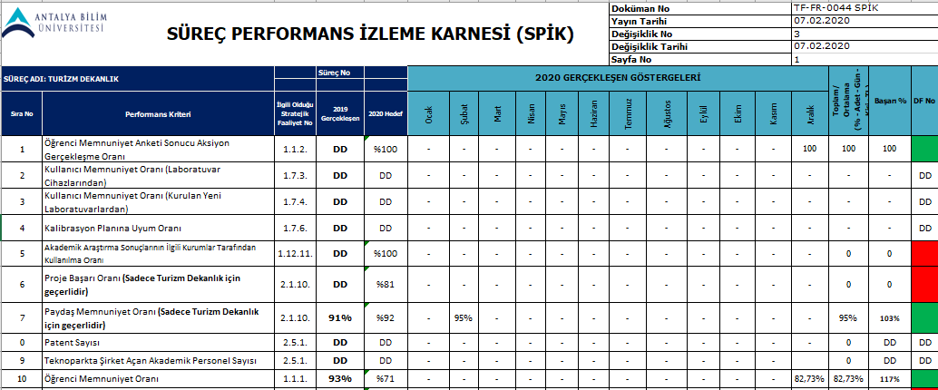

Slide 12
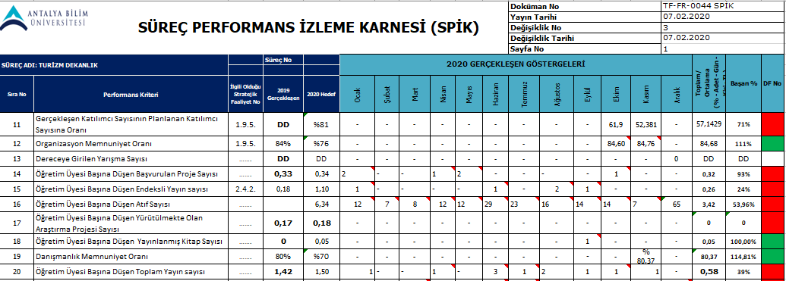

Slide 14
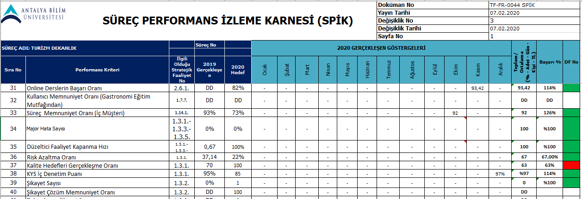

Slide 15
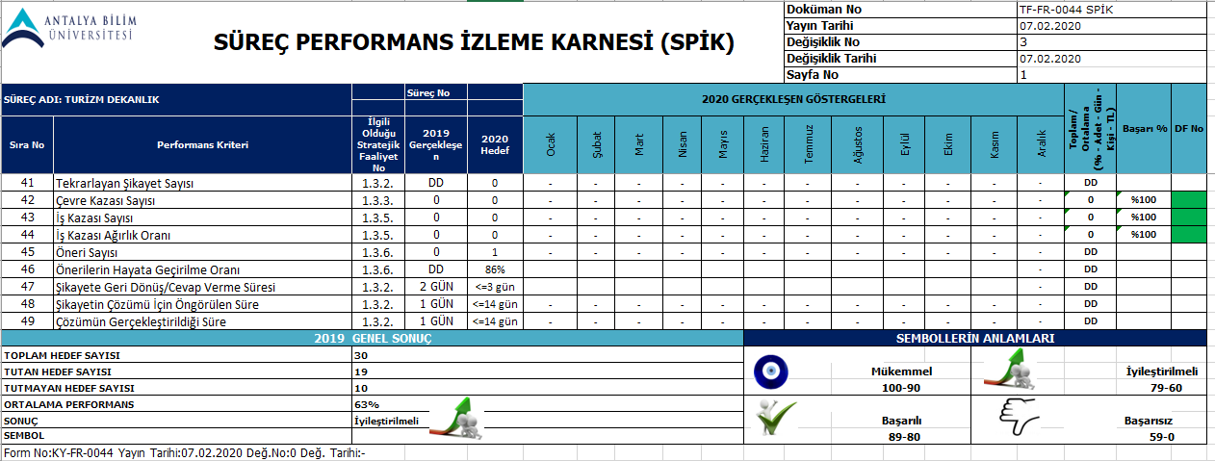

Slide 16
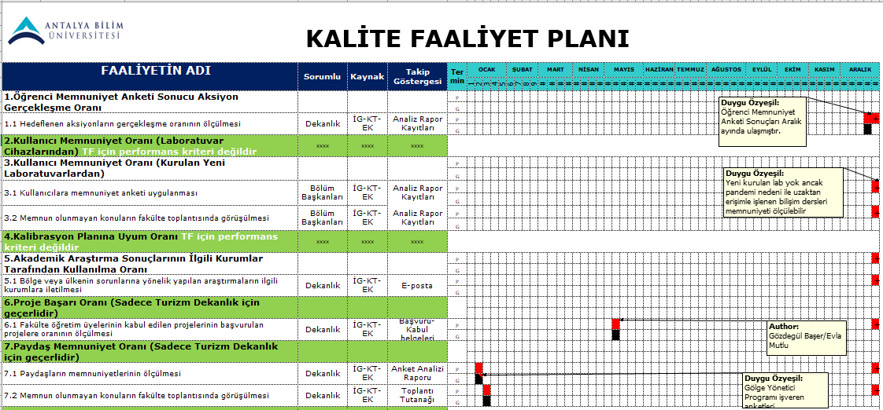

Slide 17
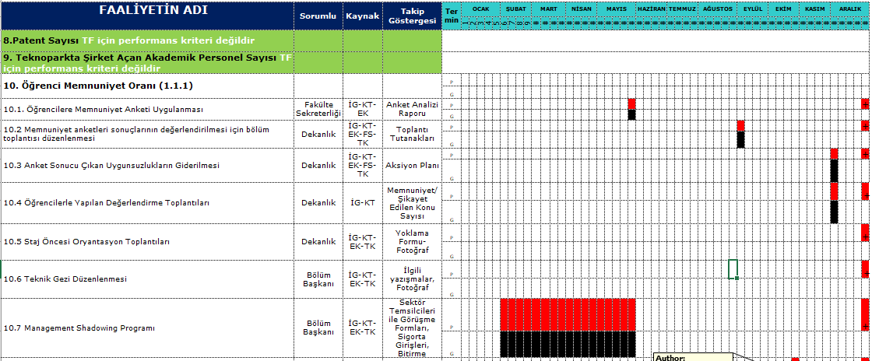

Slide 18
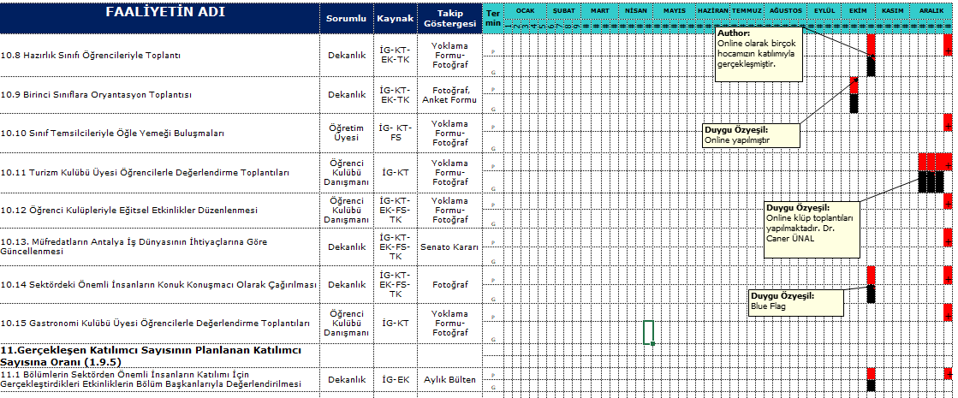

Slide 19
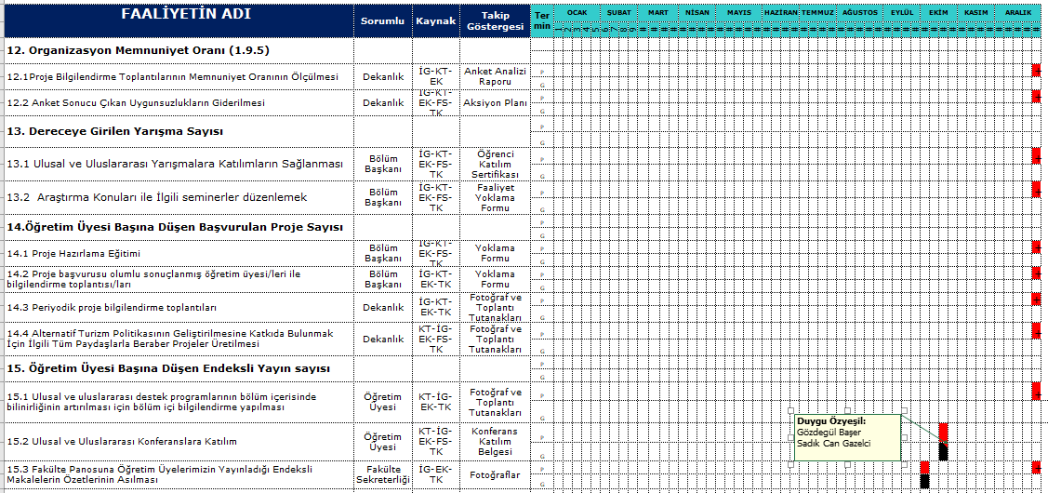

Slide 20
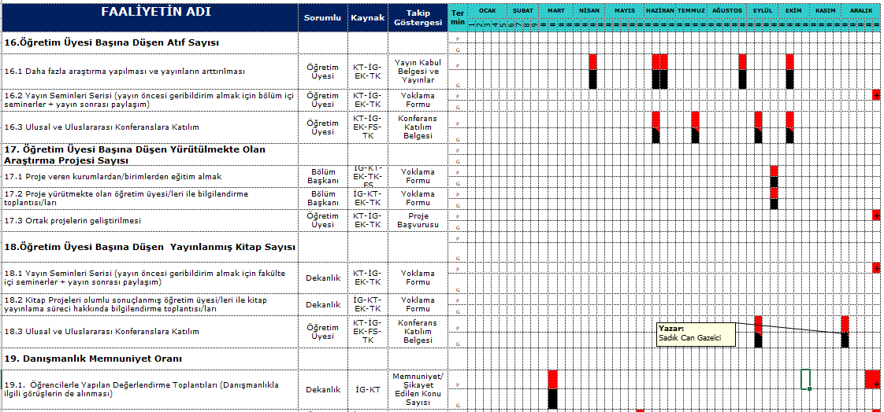

Slide 21
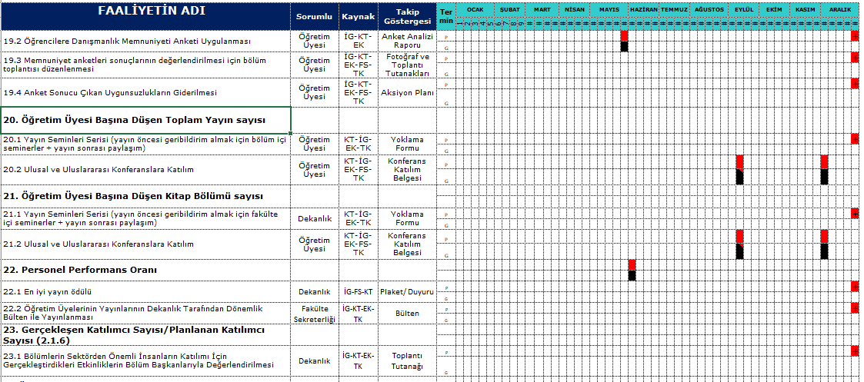

Slide 22
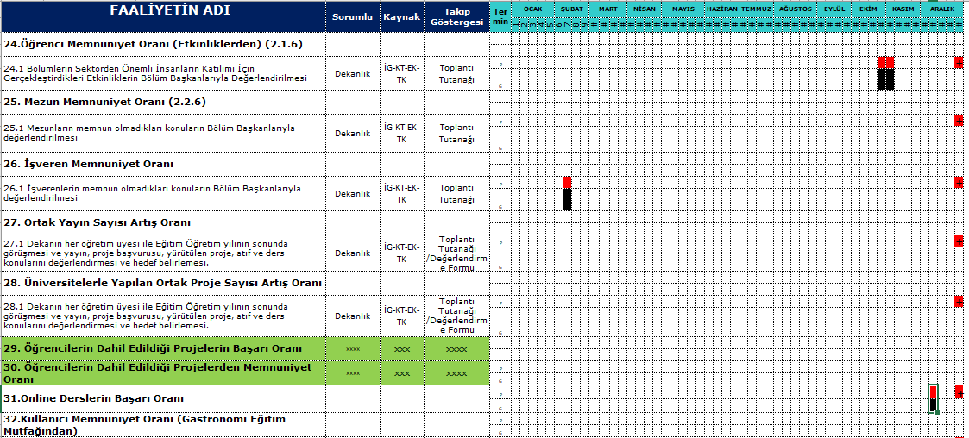

Slide 23
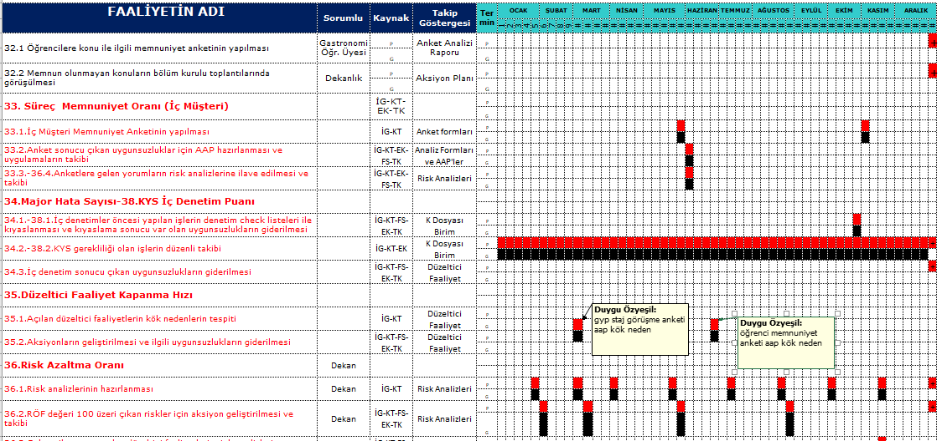

Slide 24
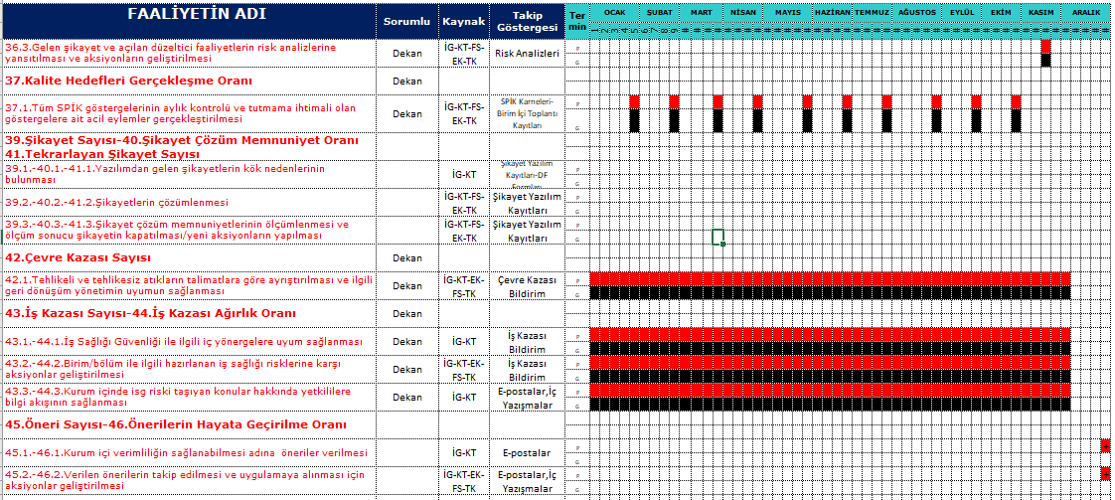

Slide 26
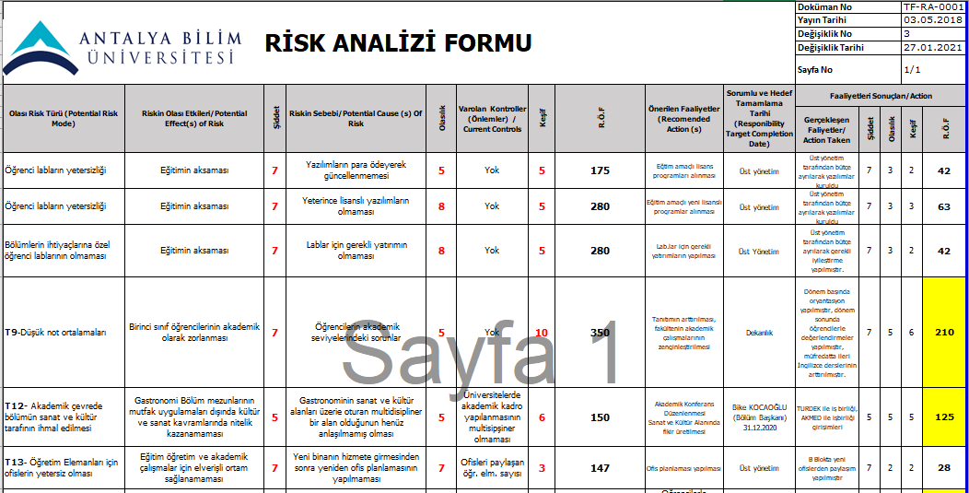

Slide 27
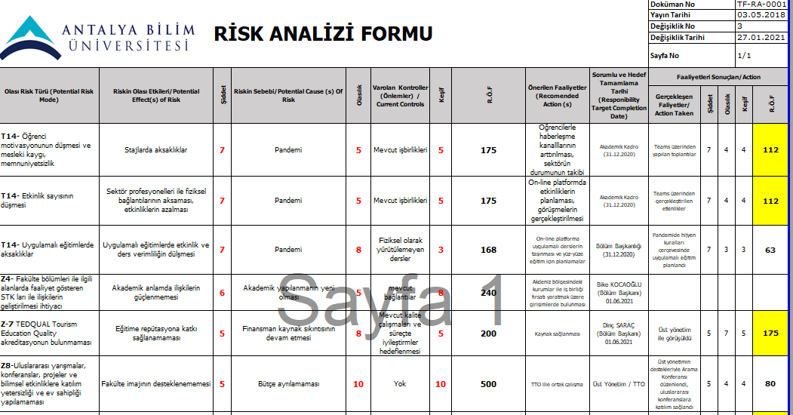

Slide 28
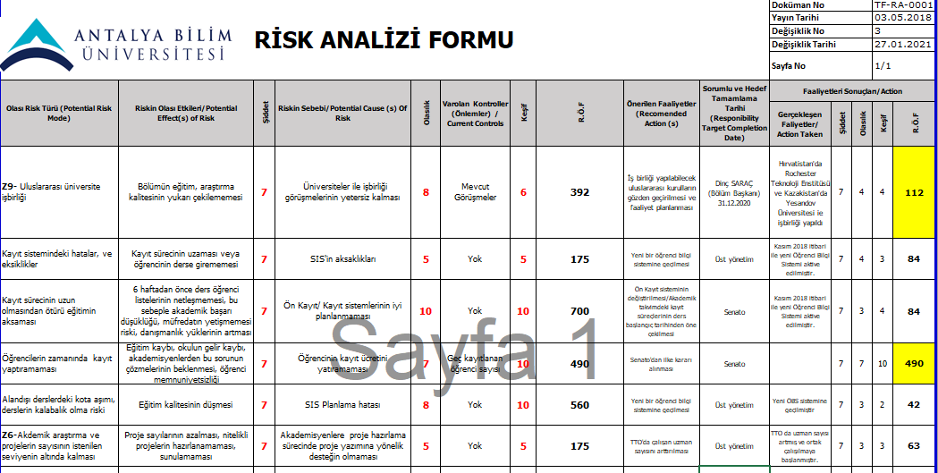

Slide 30
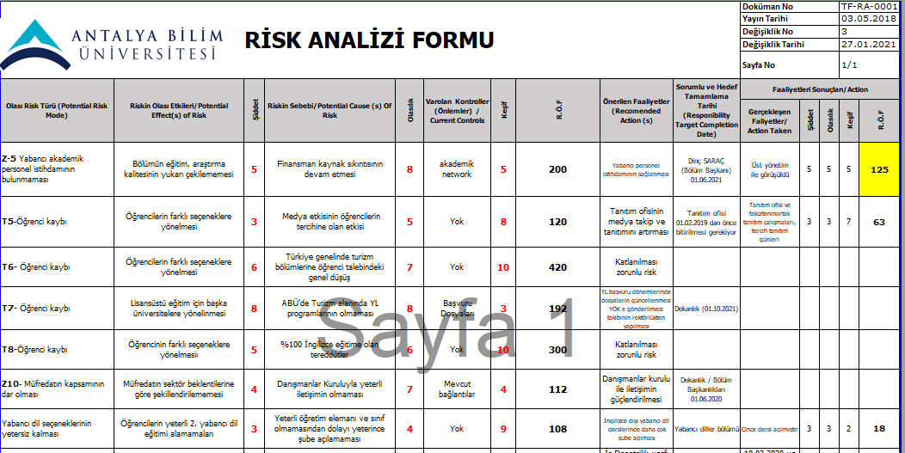

Slide 31
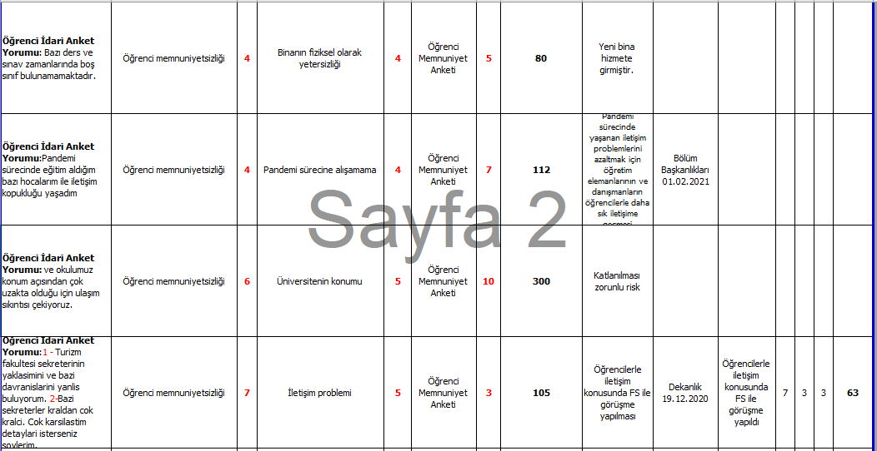

Slide 32
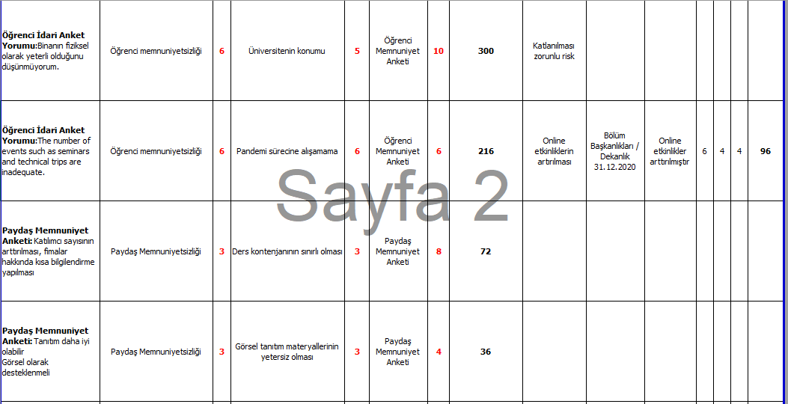

Slide 33
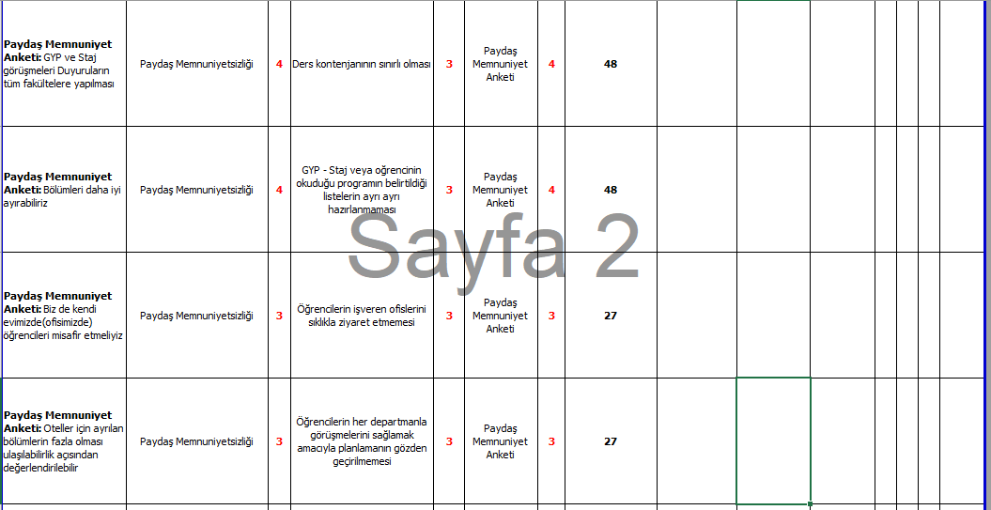

Slide 34
İÇ MÜŞTERİ MEMNUNİYET ÖLÇÜM SONUÇLARI

Slide 35
Staj ve Gölge Yönetici İşveren

Slide 36
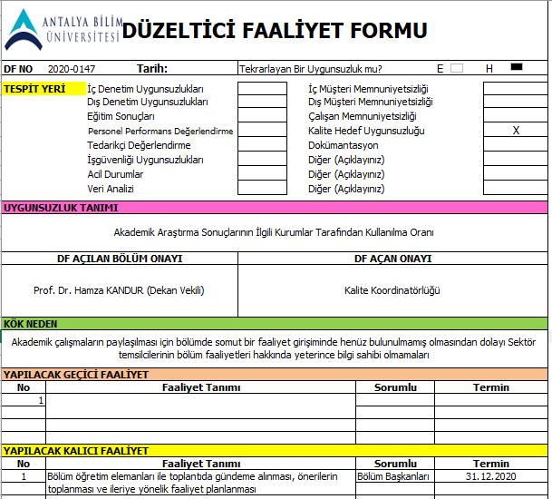

Slide 37
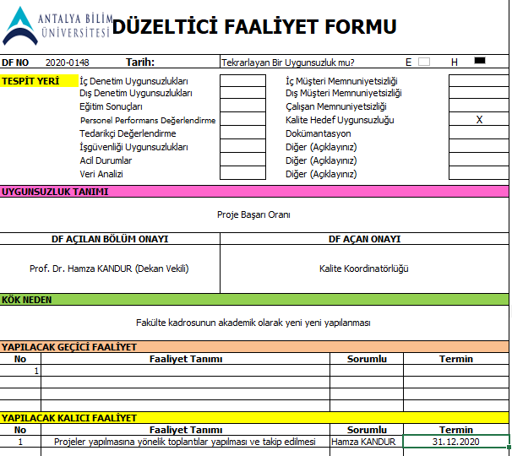

Slide 38
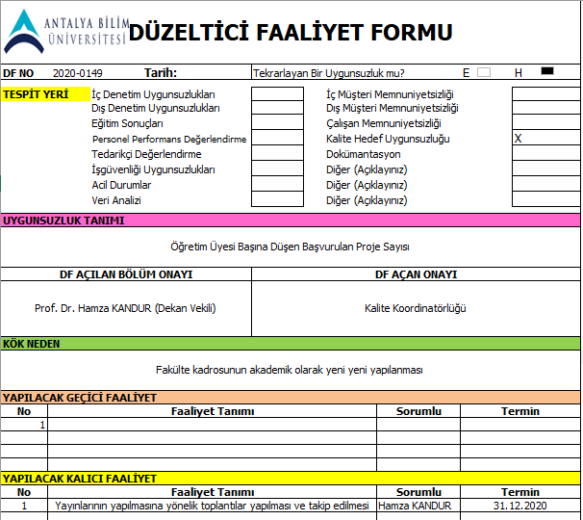

Slide 39
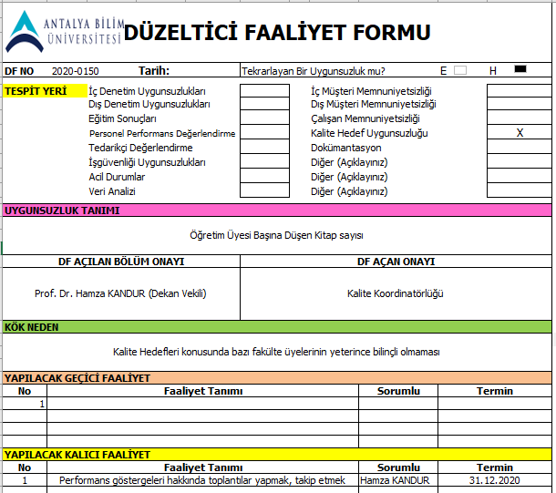

Slide 40
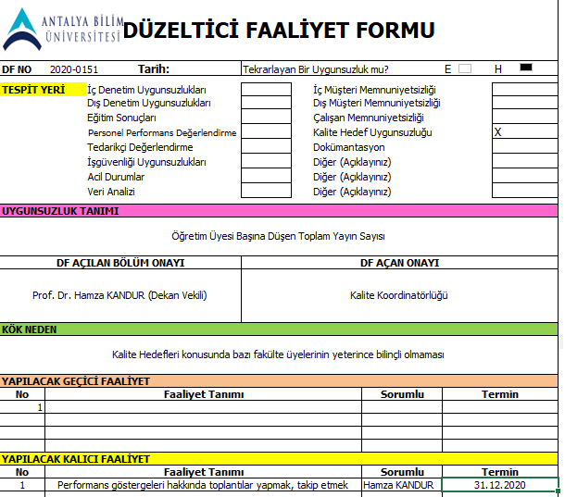

Slide 41
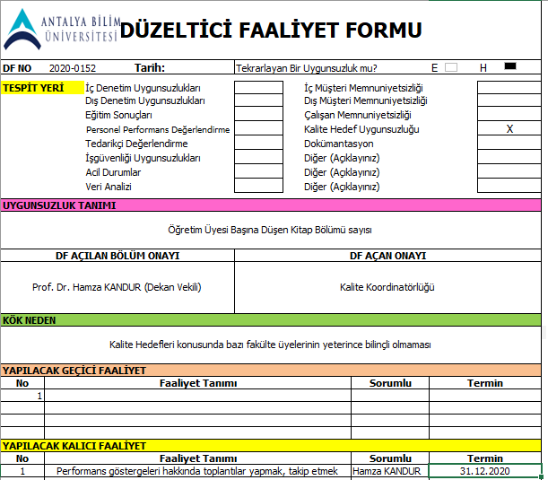

Slide 42
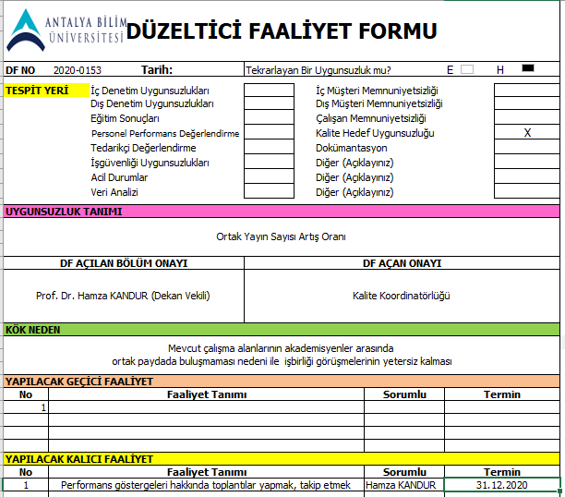

Slide 43
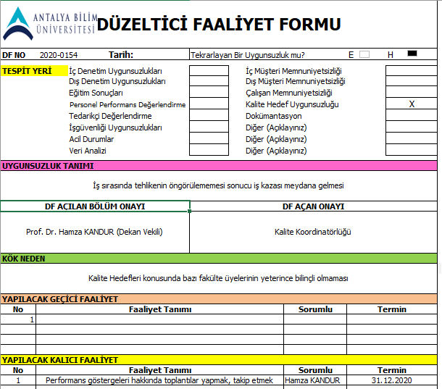

Slide 45
GELEN ŞİKAYETLER VE SONUÇLARI
Herhangi bir şikayet söz konusu değildir
Şikayet Tarihi | Şikayet Konusu | Sonuç

Slide 46
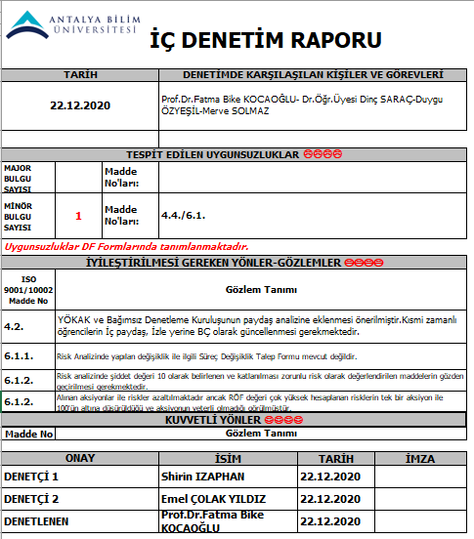

Slide 47
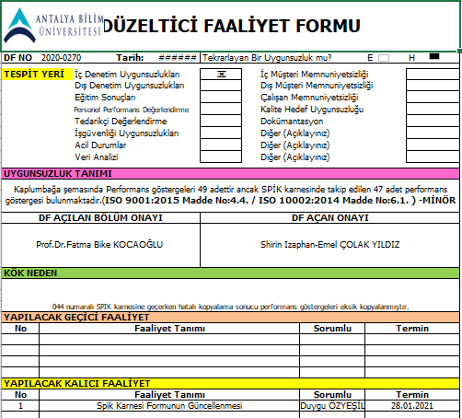

Slide 48
DEĞİŞİKLİKLERİN YÖNETİMİ
Gastronomi ve Mutfak Sanatları bölümüne 2 Dr. Öğr. Üyesi Istihdam edilmiştir.
Turizm İşletmeciliği bölümüne 1 Dr. Öğr. Üyesi Istihdam edilmiştir.

Slide 49
KAYNAK İHTİYACI
Sektörel bağlantıların kuvvetlendirilmesi için düzenlenmesi planlanan organizasyonlar için bütçe gerekmektedir.
TEDQUAL için bütçe gerekmektedir.
Gastronomi ve Mutfak Sanatları için 1 şef öğretim elemanı ihtiyacı bulunmaktadır.

Slide 50
SÜREKLİ İYİLEŞTİRME ÖNERİLERİ
Sektörün değişen dinamiklerine uygun müfredatların hazırlanması
Öğrencilerin sektöre yönelik önyargılarının azaltılması için öğrenci ve sektörün bir araya getirilmesi için çalışmalar yapılması.
Mezun takip izlemi sürdürülmelidir.
Öğrencilerin yurt içi ve yurt dışı staj olanaklarının geliştirilmesi için çalışmalar sürdürülmelidir.
Yüksek Lisans Programlarının açılması için akademik yükselmeye odaklanılmalıdır.
Gastronomi ve Mutfak sanatları Bölümünün arka plana atılan sanatsal ve kültürel yönünün öğrenciler ve toplum nezdinde anlaşılması sağlanmalıdır.

